Slide 1


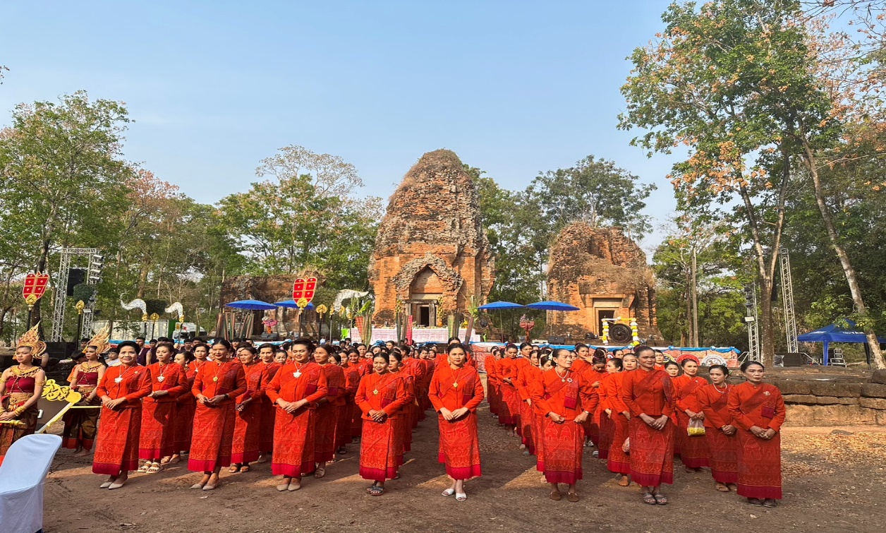
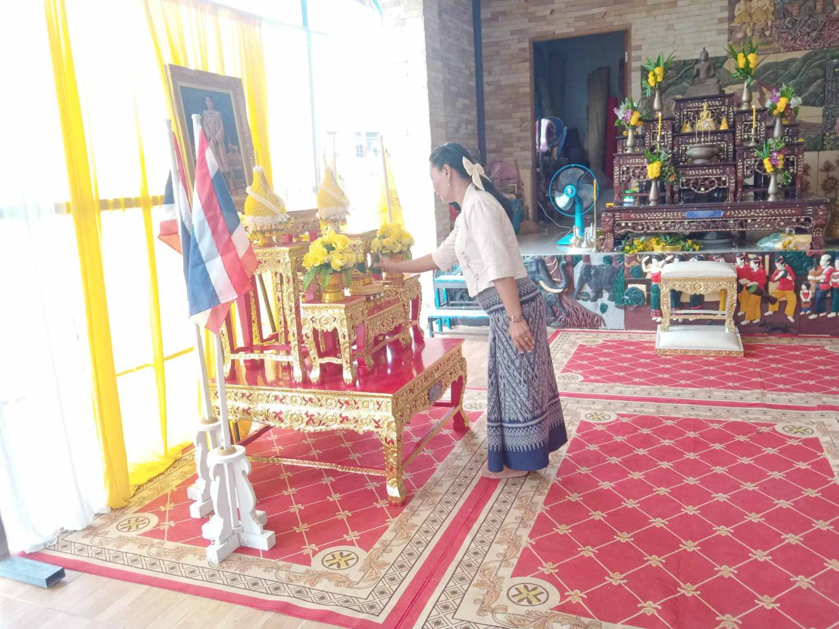
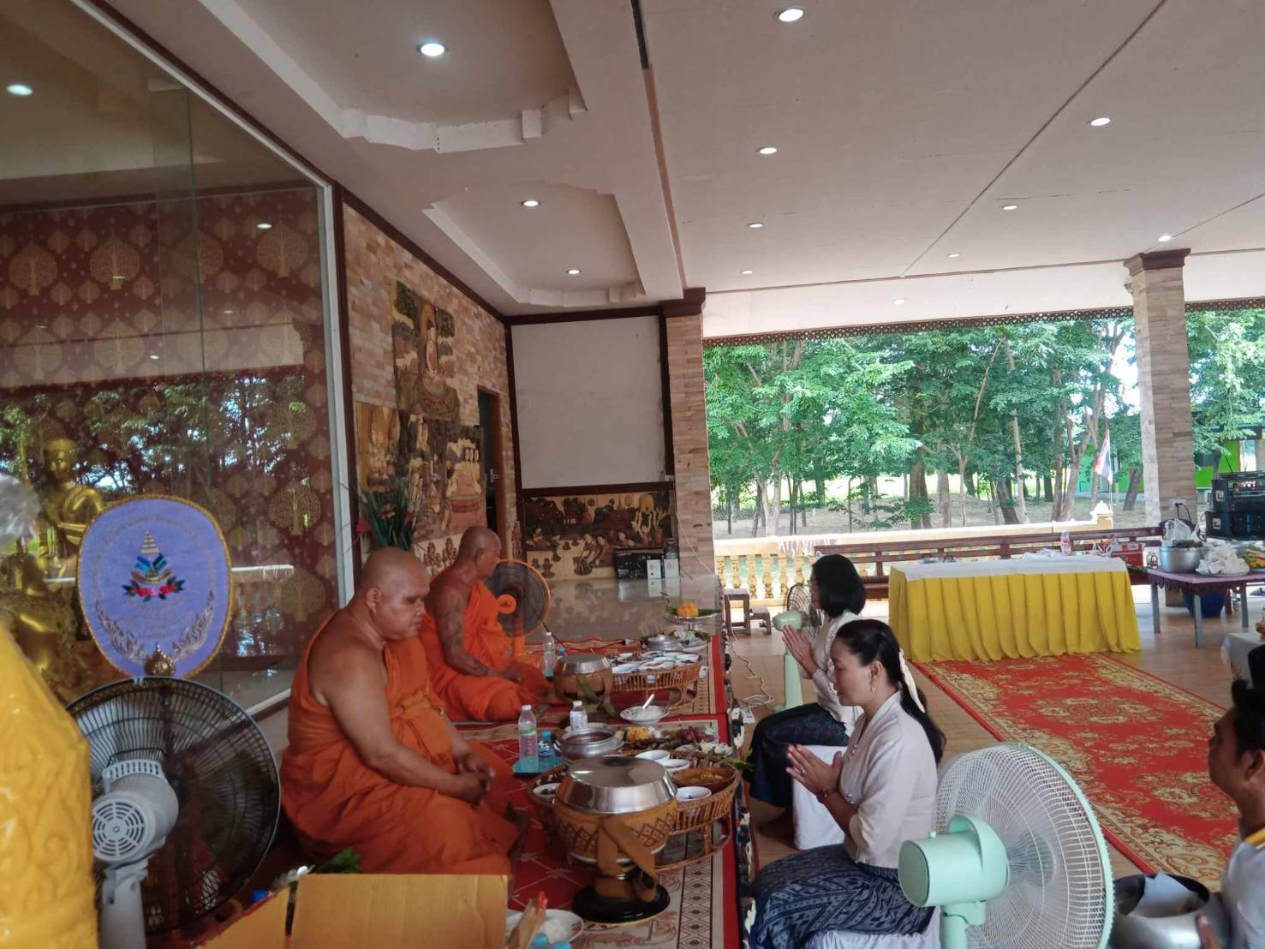
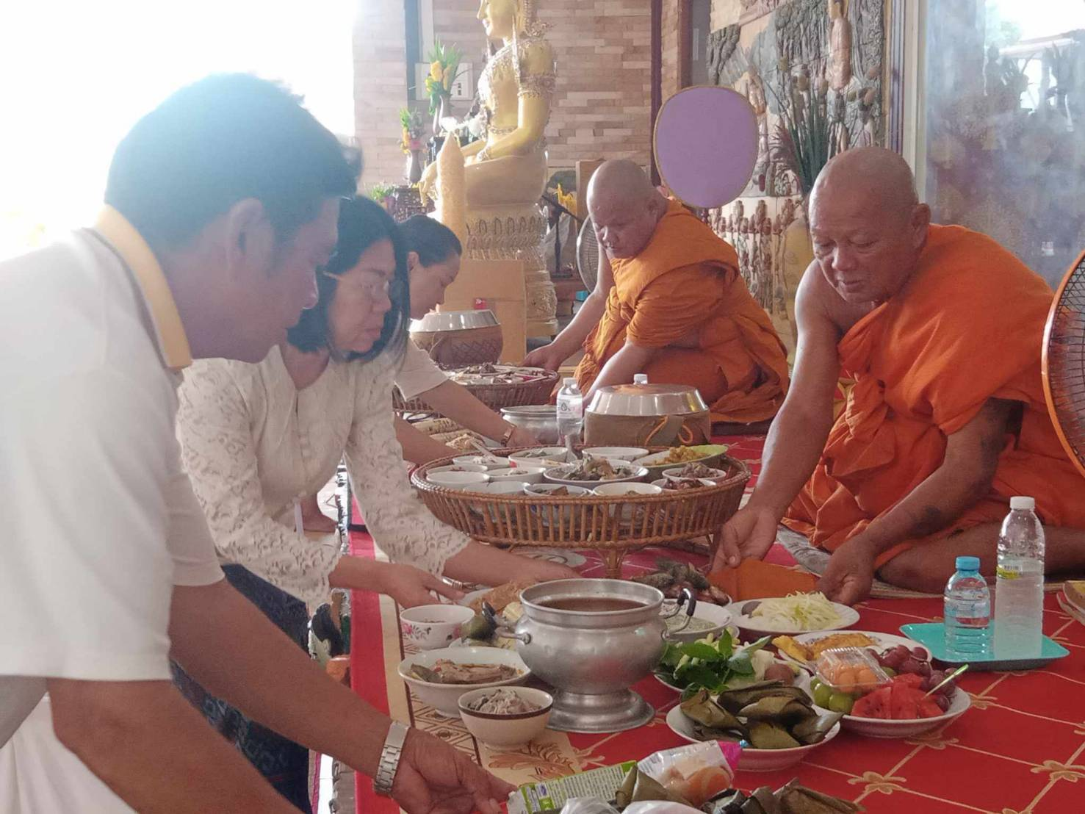
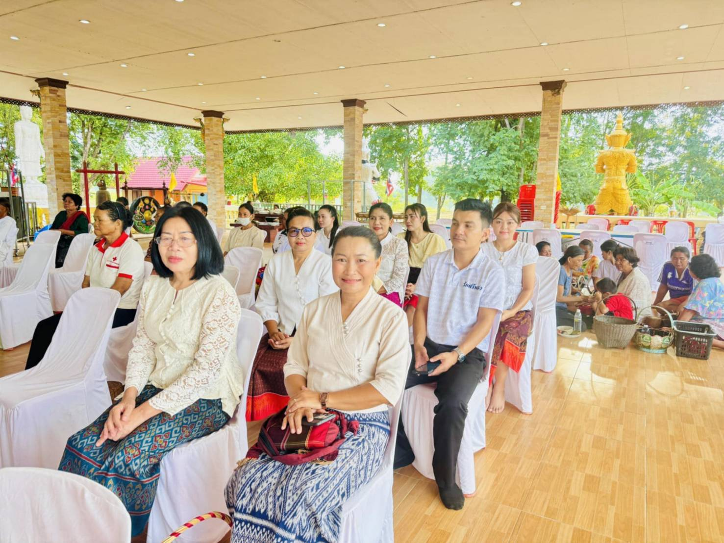
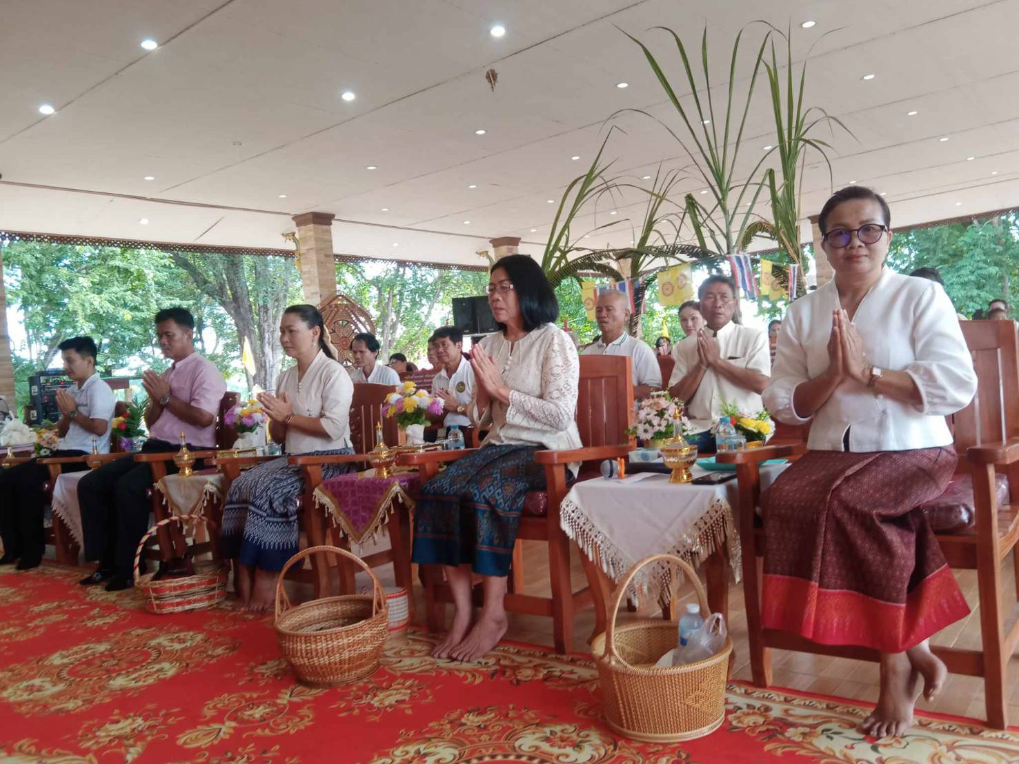
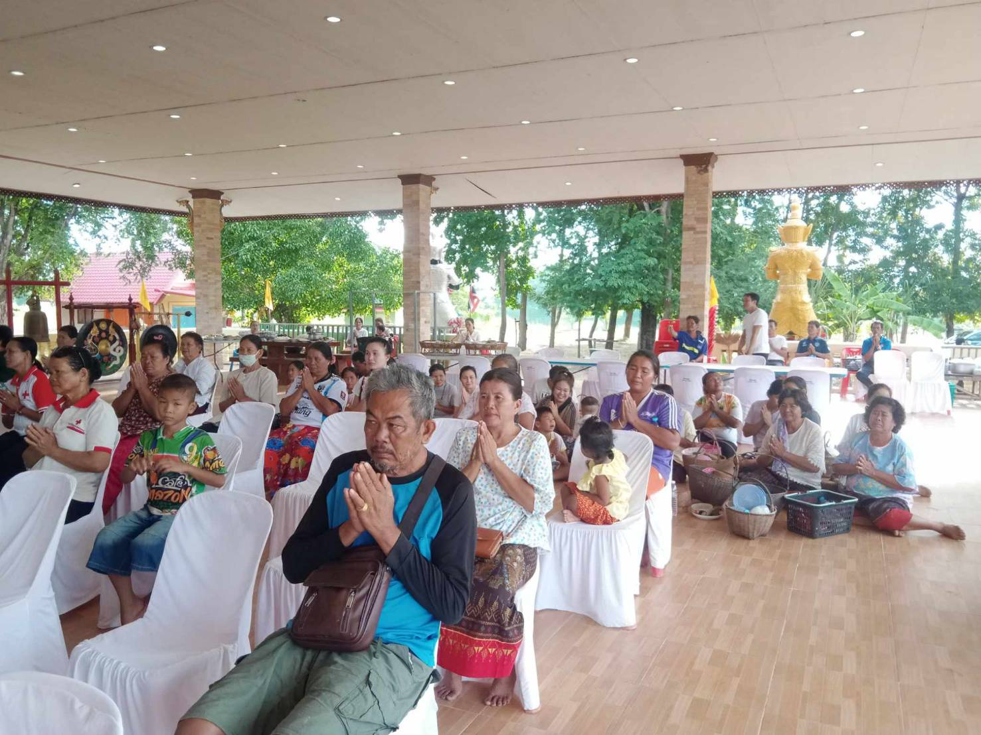


จดหมายข่าว
องค์การบริหารส่วนตำบลกู่สวนแตง
อำเภอบ้านใหม่ไชพจน์ จังหวัดบุรีรัมย์
ฉบับที่เดือน ตุลาคม ๒๕๖๗
องค์การบริหารส่วนตำบลกู่สวนแตงร่วมกับอำเภอบ้านใหม่ไชยพจน์ หัวหน้าส่วนราชการ กำนัน ผู้ใหญ่บ้านและผู้นำในเขตพื้นที่ตำบลกู่สวนแตง ร่วมกันจัดกิจกรรมหิ้วปิ่นโตเข้าวัด ในวันออกพรรมษา วันที่ ๑๗ ตุลาคม ๒๕๖๗สถานที่วัดบ้านทุ่ม หมู่ที่ ๔ ตำบลกู่สวนแตง เพื่อส่งเสริมการอนุรักษ์วัฒนธรรมและประเพณีกิจกรรมออกพรรษา ปี ๒๕๖๗ เวลา ๐๗.๐๐ น.
องค์การบริหารส่วนตำบลกู่สวนแตง
อำเภอบ้านใหม่ไชยพจน์ จังหวัดบรีรัมย์

